Slide 1
Matemáticas 8° básico
Clase 7 : “División en Z”

Slide 2
Recordemos que significa dividir
La división es la operación inversa a la multiplicación
Por ejemplo:
6 : 3 = 2 porque 2 x 3 = 6.
Siguiendo con la misma idea, ¿A qué equivale la siguiente división?
(–54) : (–9)
Para ello, planteamos la pregunta: ¿qué número multiplicado por (–9) es igual a (–54)?
Como 6 • (–9) = (–54), entonces (–54) : (–9) = 6.
(–15) : 5
Buscamos un número que multiplicado con 5 resulte (-15)
Como (-3) • 5 = (–15), entonces (–15) : 5 = ( -3).

Slide 4
Resuelve las siguientes divisiones
4 : (–2) = -2
b. (–12) : (–6) = 2
c. 72 : (–36) = -2
d. (–45) : (–9) = 5
e. (–120) : 60 = -2
f. 4 : (–4) = -1
g. 56 : (–8) = -7
h. 0 : (–4) = 0

Slide 5
(–49) : (–7) = 7
81 : (–9) = -9
100 : (–100) = -1
l. (–144) : 12 = -12
Determina el término desconocido en cada caso.
10 : ? = –2 -2 x ? = 10 luego ? = -5
? : (–4) = 300 300 x (-4) = ? Luego ? = -1200
? : 3 = –12 -12 x 3 = ? Luego ? = -36
d. (–32) : ? = 1 1 x ? = -32 luego ? = -32
e. (–21) : ? = –1 -1 x ? = -21 luego ? = 21
f. ? : 144 = 0 0 x 144 = 0 luego ? = 0

Slide 6
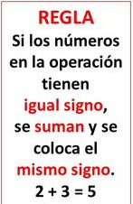
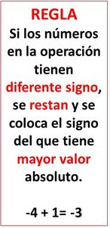
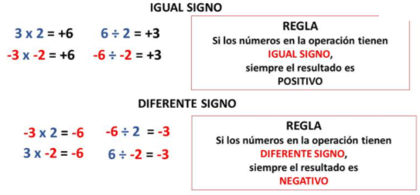
En resumen
Para la suma
Para la multiplicación y división

